Slide 1





第3章 无机胶凝材料
本章学习指导
历史回顾
3.1 石灰
3.2 石膏
3.3 其它气硬性胶凝材料
3.4 通用硅酸盐水泥的组成与技术要求
3.5 通用硅酸盐水泥的水化硬化与性能
3.6 特性水泥和专用水泥
创新能力培养
常见问题及解答
练习题
参与式试验

Slide 2

本章学习指导
本章共3个知识点。本章的学习目标是：
⑴ 掌握石膏、石灰及水玻璃等气硬性胶凝材料的硬化机理性质及使用要点，熟悉其主要用途；
⑵ 熟悉硅酸盐水泥的矿物组成，了解其硬化机理，熟练掌握通用硅酸盐水泥的性能特点，相应的检测方法及选用原则；
⑶ 了解特性水泥和专用水泥的主要性能及使用特点。本章的难点是硅酸盐水泥的组成、技术要求，重点是通用硅酸盐水泥的性能特点和选用原则。水泥品种繁多，建议学习中以硅酸盐水泥为点，搞清楚此点后拓展至其它通用硅酸盐水泥，再拓展至其它特性水泥和专用水泥，采用点面结合、对比的学习方法。建议本章课内5学时，课外3学时。

Slide 3
历史回顾:从买“洋灰”的弱国到水泥大国
1824年英国阿斯谱丁已发明了波特兰水泥，但此时的中国经济发展远落后于西方世界，只能从外国买入水泥，故当时称其为 “英坭”、“细绵土”、“士敏土”和“洋灰”。
1886年，广东省香山县士绅与英国商人合资在中国广东香山县境内的青州岛开办了中国第一家水泥厂——澳门青州英坭厂。当时的厂址所在地本属中国一方管辖，但到1889年后，青州岛也就成了葡萄牙“永久管理”的区域。1889年，李鸿章派唐廷枢到澳门考察后开办了唐山细绵土厂，几经波折，后改名为“启新洋灰股份有限公司”。
1949年我国水泥年生产能力仅315万吨。解放后，特别是改革开放以来，水泥工业迅速发展，水泥产量和消费量连续多年世界第一。2013年我国水泥产量为24.2亿吨，占全球水泥产量的58.6%。技术装备水平也大大提高，不仅以窑外分解窑生产为主，且制造水泥设备还出口。我国已成为真正的水泥大国。

Slide 4


3.1 石灰
基础知识
3.1.1 石灰的生产及技术要求
3.1.2 石灰的硬化与性质
3.1.3 石灰的应用

Slide 5
3.1.1 石灰的生产及技术要求
生石灰粉：石灰在制备过程中，采用石灰石、白云石、白垩、贝壳等原料经煅烧后，即得到块状的生石灰，生石灰粉是由块状生石灰磨细而成。
消石灰粉：将生石灰用适量水经消化和干燥而成的粉末，主要成分为Ca(OH)2,称为消石灰粉。

Slide 6
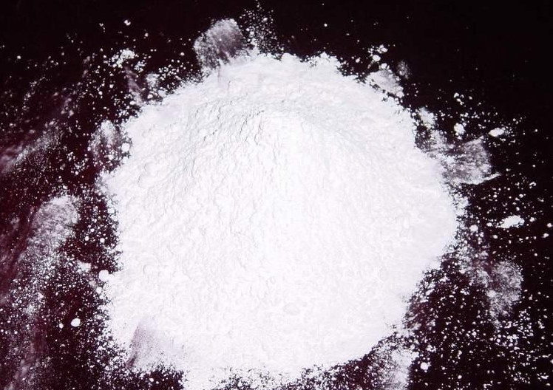
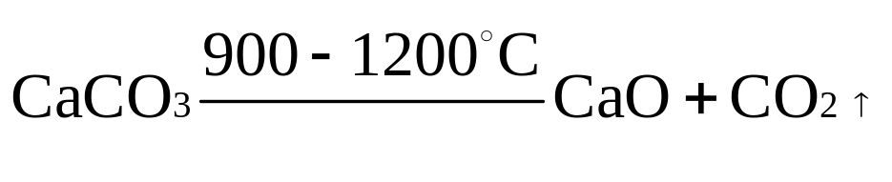
3.1.1 石灰的生产及技术要求
1.石灰的生产：
富含CaCO₃
部分MgCO₃
原料
100
56
44
块状生石灰的特点★：
CaO质量几乎下降一半,但体积缩小很少,故优质的生石灰为多孔结构，晶粒较小，质量较轻 （堆积密度为800~1000 kg/m³ ) 。

Slide 7
3.1.1 石灰的生产及技术要求
欠火石灰：温度过低/时间不够——石灰石不能完全分解, 存在未分解的石灰石内核——有效氧化钙和氧化镁的含量少，降低了石灰的利用率，使用时缺乏粘结力 。
过火石灰：温度过高/时间过长——颜色深（褐、黑）
——熟化速度极慢，在石灰固化后才开始发生消化，从而引起局部体积膨胀，产生裂缝，影响工程质量
注意
过火石灰在生产中是很难避免的，所以石灰膏在使用前必须经过“陈伏”

Slide 8
3.1.1 石灰的生产及技术要求
2. 石灰的分类与技术要求
（1）建筑生石灰JC/T 479---2013<建筑生石灰〉
加工--建筑生石灰和建筑生石灰粉
化学成分---钙质石灰、镁质石灰（MgO>5％）
（2）建筑消石灰JC/T 479---2013<建筑消石灰〉
消石灰粉 ——生石灰+适量水消解
Ca(OH)₂

Slide 9
3.1.1 石灰的生产及技术要求
表3-1建筑生石灰技术指标
类别 | 名称 | 代号 | 化学成分%
 |  |  | CaO+MgO | MgO | CO2 | SO₃
钙质石灰 | 钙质石灰90 | CL90 | ≥90 | ≤5 | ≤4 | ≤2
 | 钙质石灰85 | CL85 | ≥85 | ≤5 | ≤7 | ≤2
 | 钙质石灰75 | CL75 | ≥75 | ≤5 | ≤12 | ≤2
镁质石灰 | 镁质石灰85 | ML85 | ≥85 | >5 | ≤7 | ≤2
 | 镁质石灰80 | ML80 | ≥80 | <5 | ≤7 | ≤2

Slide 10
3.1.2 石灰的硬化与性质
1. 石灰的硬化：
（1）干燥结晶硬化过程
石灰浆体在干燥过程中，游离水分蒸发，形成网状孔隙，使石灰粒子更紧密，并使Ca(OH)₂从饱和溶液中逐渐结晶析出。
（2）碳化过程
Ca(OH)₂与空气中的CO₂和水反应，形成碳酸钙。由于碳化作用主要发生在颗粒表层，且生成的CaCO₃膜层较致密，阻碍了空气中CO₂的渗入，也阻碍了内部水分蒸发，因此硬化缓慢。

Slide 11
3.1.3 石灰的硬化与性质
2.石灰的性质
（1）是可塑性好；
（2）硬化较慢，强度低；
（3）硬化时体积收缩大；
（4）耐水性差；
（5）吸湿性强。

Slide 12
3.1.4 石灰的应用
1. 石灰乳
将消石灰粉或熟化好的石灰膏加入大量的水搅拌稀释，成为石灰乳。主要用于内墙和天棚刷白，石灰乳中加入各种耐碱颜料，可形成彩色石灰乳。
2. 配制砂浆
由于石灰膏和消石灰粉中氢氧化钙颗粒非常小，调水后具有很好的可塑性。因而，常可用石灰膏或消石灰粉配制成石灰砂浆或水泥石灰混合砂浆。
3. 石灰土和三合土
石灰与粘土拌合后称为灰土或石灰土，再加砂或炉渣等即成为三合土。用于建筑物的地基和道路工程的基层、垫层。
4. 制作硅酸盐制品
以磨细的石灰与硅质材料为胶凝材料，必要时加入少量石膏，经蒸汽养护或蒸压养护制作硅酸盐制品。

Slide 13
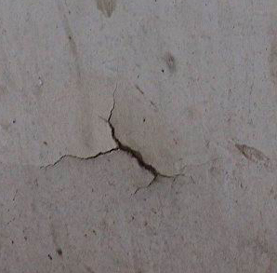
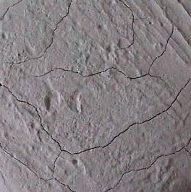

3.1 石灰
观察与讨论
石灰砂浆的裂纹
请观察下图A、B两种已经硬化的石灰砂浆产生的裂纹有何差别，并讨论其成因。
石灰砂浆A
石灰砂浆B
讨论

Slide 14
3.1 石灰
讨论
在煅烧过程中，若温度过低或煅烧时间不足，使得CaCO₃不能完全分解，将会生成“欠火石灰”。如果煅烧时间过长或温度过高，将生成颜色较深、块体致密的“过火石灰”。过火石灰水化极慢，当石灰变硬后才开始熟化，产生体积膨胀，引起已变硬石灰体的隆起鼓包和开裂。
石灰砂浆A为凸出放射性裂纹，这是由于石灰浆的陈伏时间不足，致使其中部分过火石灰在石浆砂浆制作时尚未水化，导致在硬化的石灰砂浆中继续水化成Ca(OH)₂，产生体积膨胀，从而形成膨胀性裂纹。
石灰砂浆B为网状干缩性裂纹，是因石灰砂浆在硬化过程中干燥收缩所致。尤其是水灰比过大、石灰过多，易产生此类裂纹。

Slide 15

3.1 石灰
工程实例分析
(1) 石灰砂浆层拱起开裂
(2) 石灰的选用

Slide 16

(1) 内外墙粉刷层爆裂
现象
上海某新村四幢六层楼1989年9-11月进行内外墙粉刷，1990年4月交付甲方使用。此后陆续发现内外墙粉刷层发生爆裂。至5月份阴雨天，爆裂点迅速增多，破坏范围上万平方米。爆裂源为微黄色粉粒或粉料。该内外墙粉刷用的“水灰”，系宝山某厂自办的“三产”性质的部门供应，该部门由个人承包。
经了解，粉刷过程已发现“水灰”中有一些粗颗粒。对采集的微黄色爆裂物作X射线衍射分析，证实除含石英、长石、CaO、Ca(OH)2、CaCO3外，还含有较多的MgO、Mg(OH)2以及少量白云石。
原因分析

Slide 17
(1) 内外墙粉刷层爆裂
原因分析
该“水灰”含有相当数量的粗颗粒，相当部分为CaO与MgO，这些未充分消解的CaO和MgO在潮湿的环境下缓慢水化，分别生成Ca(OH)2和Mg(OH)2，固相体积膨胀约2倍，从而产生爆裂破坏。还需说明的是，MgO的水化速度更慢，更易造成危害。
使用劣质建材，就是给工程埋下定时炸弹，危害人民利益。

Slide 18
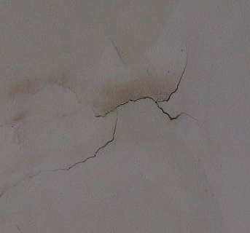
(2) 石灰的选用
现象
工地急需配制石灰砂浆。当时有消石灰粉、生石灰粉及生石灰三种材料可供选用。因生石灰价格相对较便宜，便选用，并马上加水配制石灰膏，再配制石灰砂浆。使用数日后，石灰砂浆出现众多凸出的膨胀性裂缝。
石灰砂浆的膨胀性裂缝
原因分析

Slide 19
(2) 石灰的选用
原因分析
该石灰的陈伏时间不够。数日后部分过火石灰在已硬化的石灰砂浆中熟化，体积膨胀，以致产生膨胀性裂纹。
因工期紧，若无现成合格的石灰膏，可选用消石灰粉或生石灰粉。消石灰粉在磨细过程中，把过火石灰磨成细粉，克服了过火石灰在熟化时造成的体积安定性不良的危害。故可不必陈伏可直接使用，且生石灰熟化时放出的热可大大加快砂浆的凝结硬化，加水量亦较少，硬化后的砂浆强度亦较高。

Slide 20
3.2 石膏
基础知识
3.2.1 石膏的种类
3.2.2 建筑石膏的水化硬化
3.2.3 建筑石膏的性质与技术要求
3.2.4 建筑石膏的应用

Slide 21
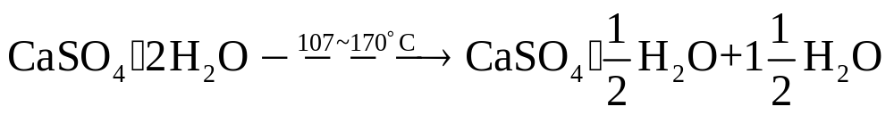
3.2.1 石膏的种类
1. 天然石膏（CaSO₄•2H₂O） （CaSO_{4）}
天然二水石膏又称生石膏或软石膏。它是生产石膏胶凝材料的主要原料。纯净的天然二水石膏矿石呈无色透明或白色，但天然石膏常含有各种杂质而呈灰色，褐色，黄色，红色，黑色等颜色。天然无水石膏结晶紧密，结构比天然二水石膏致密，质地较硬，难溶于水，又称天然硬石膏。天然硬石膏一般作为生产水泥的原料。
2．化工石膏
化工石膏是指一些含有CaSO₄·2H₂O与CaSO₄混合物的化工副产品及废渣，如磷石膏是制造磷酸时的废渣，此外还有盐石膏、硼石膏、钛石膏等。
3．建筑石膏（β-CaSO₄•H₂O）
建筑石膏是以β半水石膏为主要成分，不预加任何外加剂的粉状胶结料，主要用于制作石膏建筑制品。
4．高强石膏（α-CaSO₄•H₂O）
将二水石膏置于0.13MPa、124℃的过饱和蒸压条件下，或置于某些盐溶液中沸煮，可获得晶粒较粗、较致密的α型半水石膏即高强石膏。

Slide 22

3.2.2 建筑石膏的水化硬化
建筑石膏与水结合，形成可塑浆体，称水化，浆体中的自由水分因水化和蒸发而逐渐减少，浆体渐渐变稠，这一过程称为凝结。其后，浆体继续变稠，逐渐凝聚成为晶体。晶体逐渐长大，共生和相互交错，浆体逐渐产生强度，并不断增长，直到完全干燥。晶体之间的摩擦力和粘结力不再增加，强度才停止发展。这一过程称为建筑石膏的硬化。
石膏浆体的凝结和硬化是一个连续的过程。凝结可以分为初凝和终凝两个阶段：将浆体开始失去可塑性的状态称为浆体初凝，从加水至初凝的这段时间称为初凝时间；浆体完全失去可塑性，并开始产生强度称为浆体终凝，从加水至终凝的时间称为终凝时间。

Slide 23
3.2.3 建筑石膏的性质与技术要求
1. 建筑石膏的性质
（1）凝结硬化快；3-5min，30min；
（2）硬化时体积微膨胀；
（3）质量轻和强度较低；
（4）硬化后孔隙率较大，隔热、吸声性良好；具有一定的调温调湿性；
（5）防火性能良好；
（6）耐水性和抗冻性差；运输防潮

Slide 24

3.2.3 建筑石膏的性质与技术要求
2. 建筑石膏的技术要求
《建筑石膏》（GB/T9776—2008）规定：建筑石膏组成中 型半水硫酸钙的含量应不小于60%。
表2-6 建筑石膏的物理力学性能
等级 | 细度（0.2mm方孔筛筛余）/% | 凝结时间/min |  | 2h强度/MPa
 |  | 初凝 | 终凝 | 抗折 | 抗压
3.0 | ≤10 | ≥3 | ≤30 | ≥3.0 | ≥6.0
2.0 |  |  |  | ≥2.0 | ≥4.0
1.6 |  |  |  | ≥1.6 | ≥3.0

Slide 25
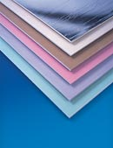
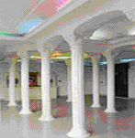
3.2.4 建筑石膏的应用
1. 石膏砂浆—高级抹灰
2. 建筑石膏制品
建筑石膏制品的种类很多，如纸面石膏板、空心石膏板、石膏砌块、装饰石膏板、石膏角线、灯圈、罗马柱等，主要用于分室墙、内隔墙、吊顶及装饰。

Slide 26
3.2 石膏
观察与讨论
(1)建筑石膏粉的质量问题
(2)硬化石膏的结构与性能

Slide 27
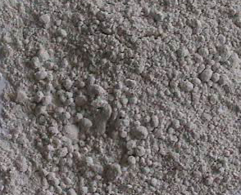
（1）建筑石膏粉的质量问题
请观察建筑石膏粉，并分析是否宜用此石膏粉制作粘结制品或石膏制品。
石膏粉吸潮结粒
讨论

Slide 28
（1）建筑石膏粉的质量问题
讨论
从上图可见该建筑石膏粉已吸潮结粒，对凝结硬化性能及强度均有影响，已不宜使用。
由于建筑石膏粉易吸潮，影响其以后使用时的凝结硬化性能和强度，长期储存也会降低强度，因此建筑石膏粉存贮时必须防潮，储存时间不得过长，一般不得超过三个月。

Slide 29
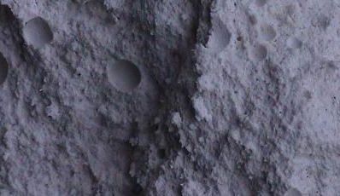
(2)硬化石膏的结构与性能
请观察下图中硬化石膏的结构特点，分析硬化石膏的结构与性能的关联。
建筑石膏制品
讨论

Slide 30
(2)硬化石膏的结构与性能
讨论
从上图可见建筑石膏制品的结构特点是多孔。
①隔热吸声性良好。因多封闭的细微孔，导热系数也就较低，且其大多是微孔，表面微孔会使声音反射或传导的能力显著下降从而有好的吸声性能。
②防火性能好。
③具一定的阻湿阻温性。
④耐水性及防冻性差。
⑤加工性能好。

Slide 31
3.2 石膏
工程实例分析
（1）石膏饰条粘贴失效
（2）石膏制品发霉变形

Slide 32
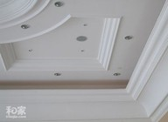
（1）石膏饰条粘贴失效
现象
某工人用建筑石膏粉拌水，拌成一桶石膏浆，用以在光滑的天花板上直接粘贴石膏饰条，前后半小时完工。几天后最后粘贴的两条石膏饰条突然坠落。
原因分析

Slide 33
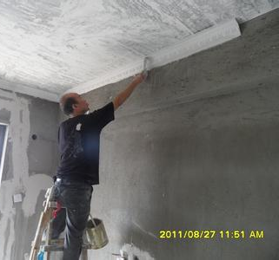
（1）石膏饰条粘贴失效
原因分析
①建筑石膏拌水后一般数分钟至半小时左右凝结，后来粘贴石膏饰条时石膏浆已初凝，粘结性能差。可掺入缓凝剂，延长凝结时间；或者分多次配制石膏浆，即配即用。
②在光滑的天花板上直接贴石膏条，粘贴难以牢固，宜对表面予以打刮，以利粘贴。或者，在粘结的石膏浆中掺入部分粘结性强的粘结剂。

Slide 34
（2）石膏制品发霉变形
现象
某住户喜爱石膏制品，全宅均用普通石膏浮雕板作装饰。使用一段时间后，客厅、卧室效果相当好，但厨房、厕所、浴室的石膏制品出现发霉变形。
原因分析

Slide 35
（2）石膏制品发霉变形
原因分析
厨房、厕所、浴室等处一般较潮湿，普通石膏制品具有强的吸湿性和吸水性，在潮湿的环境中，晶体间的粘结力削弱，强度下降、变形，且还会发霉。
建筑石膏一般不宜在潮湿和温度过高的环境中使用。欲提高其耐水性，可于建筑石膏中掺入一定量的水泥或其他含活性SiO2、Al2O3及CaO的材料，如粉煤灰、石灰。掺入有机防水剂亦可改善石膏制品的耐水性。

Slide 36
3.3 其他气硬性胶凝材料
基础知识
3.3.1 水玻璃
3.3.2 菱苦土

Slide 37
3.3.1 水玻璃
1.水玻璃的组成和硬化
水玻璃俗称泡花碱，是由不同比例的碱金属氧化物和二氧化硅化合而成的一种可溶于水的硅酸盐。建筑常用的为硅酸钠(Na2O·nSiO2)水溶液，又称钠水玻璃。要求高时也使用硅酸钾(K2O·nSiO2)的水溶液，又称钾水玻璃。液体水玻璃是一种具有胶体特征，又具有溶液特征的胶体溶液。
2.水玻璃的性质与应用 n=2.6—2.8
水玻璃在凝结硬化后，粘结力强,强度较高,耐酸性好,耐热性好,耐碱性和耐水性差。利用水玻璃凝结硬化后的性能，在建筑工程中主要有以下几方面用途：涂刷材料表面，提高抗风化能力；加固土壤；配制速凝防水剂；修补砖墙裂缝。

Slide 38
3.3.2 菱苦土
菱苦土，又称镁质胶凝材料或氯氧镁水泥，其主要成分为MgO。菱苦土硬化后的主要产物为xMg(OH)2；若加入氧化镁固化剂，硬化后主要为xMg(OH)2·yMgCl2·zH2O，其吸湿性大，耐水性差。遇水或吸湿后易产生翘曲变形，表面泛霜，且强度大大降低。因此菱苦土制品不宜用于潮湿环境。
使用玻璃纤维增强的菱苦土制品具有很高的抗折强度和抗冲击能力，其主要产品为玻璃纤维增强菱苦土波瓦。

Slide 39
3.3 其他气硬性胶凝材料
观察与讨论
水玻璃与铝合金窗表面的斑迹
某些建筑物的室内墙面装修过程中可以观察到，使用以水玻璃为成膜物质的腻子作为底层涂料，施工过程往往散落到铝合金窗上，造成了铝合金窗外表形成有损美观的斑迹。试分析原因，应采取什么措施避免这类现象。
讨论

Slide 40
水玻璃与铝合金窗表面的斑迹
①铝合金制品不耐酸碱。
②水玻璃呈强碱性。
当含碱涂料与铝合金接触时，引起铝合金窗表面发生腐蚀反应，使铝合金表面锈蚀而形成斑迹 ：
Al2O3+2NaOH→2NaAlO2+H2O
2Al+2H2O+2NaOH→2NaAlO2+3H2↑
防治措施：
①避免使用酸碱性比较大的涂料。
②铝合金表面涂塑保护。
③精心、文明施工。

Slide 41
3.3 其它气硬性胶凝材料
工程实例分析
水玻璃表面处理
现象
把水玻璃涂在粘土砖表面，可以提高抗风化能力；但涂在石膏制品表面则会使石膏制品破坏。
原因分析

Slide 42
水玻璃表面处理
原因分析
水玻璃浸入粘土砖表面，可使材料更致密，提高风化能力；但浸入石膏制品，水玻璃与石膏反应生成硫酸钠晶体，在制品孔隙内产生体积膨胀，使石膏制品破坏。

Slide 43
3.4通用硅酸盐水泥的组成与技术要求
基础知识
3.4.1 通用硅酸盐水泥的定义及生产概况
3.4.2 通用硅酸盐水泥的组成材料
3.4.3 通用硅酸盐水泥的技术要求

Slide 44
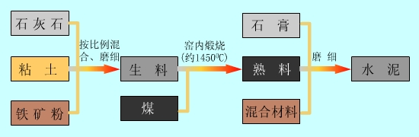
3.4.1 通用硅酸盐水泥的定义及生产概况
1.通用硅酸盐水泥的定义
通用硅酸盐水泥（ Common Portland Cement）是以硅酸盐水泥熟料和适量的石膏、或/和混合材料制成的水硬性胶凝材料。通用硅酸盐水泥按混合材料的品种和掺量分为硅酸盐水泥、普通硅酸盐水泥、矿渣硅酸盐水泥、火山灰质硅酸盐水泥、粉煤灰硅酸盐水泥和复合硅酸盐水泥。
通用硅酸盐水泥的组成见表。
2.通用硅酸盐水泥的生产概述

Slide 45
通用硅酸盐水泥的组成 /%
名称 | 代号 | 组分
 |  | 熟料 | 矿渣 | 火山灰质 混合材料 | 粉煤灰 | 石灰石
硅酸盐 水泥 | P.I | 100 | — | — | — | —
 | P.Ⅱ | ≥95 | ≤5 | — | — | —
 |  |  | — | — | — | ≤5
普通水泥 | P.O | ≥80且＜ 95 | ＞5且≤20ª |  |  | —
矿渣水泥 | P.S | ≥30且＜80 | ＞20且≤50^{b} | — | — | —
火山灰水泥 | P.P | ≥60且＜80 | — | ＞20且≤40^{c} | — | —
粉煤灰水泥 | P.F | ≥60且＜ 80 | — | — | ＞20且≤40^{d} | —
复合水泥 | P.C | ≥50且＜80 | ＞20且≤50e
a、b、c、d、e见说明

Slide 46
几点说明：
a.本组分材料为符合本标准的活性混合材料，其中允许用不超过水泥质量8%且符合标准的非活性混合材料或不超过水泥质量5%且符合标准的窑灰代替。
b.本组分材料为符合GB/T203或GB/T18046的活性混合材料，其中允许用不超过水泥质量8%且符合标准的活性混合材料或非活性混合材料或窑灰中的任一种材料代替。
c.本组分材料为符合GB/T2847的活性混合材料。
d.本组分材料为符合GB/T1596的活性混合材料。
e.本组分材料为由两种（含）以上符合标准的活性混合材料或/和符合标准的非活性混合材料组成，其中允许用不超过水泥质量8%且符合标准的窑灰代替。掺矿渣时混合材料掺量不得与矿渣硅酸盐水泥重复。

Slide 47
3.4.2 通用硅酸盐水泥的组成材料
1.硅酸盐水泥熟料
2.石膏
3.水泥混合材料

Slide 48
1.硅酸盐水泥熟料
硅酸盐水泥熟料的主要矿物组成、含量及特性如下：
硅酸三钙，矿物成分为3CaO•SiO₂，简称为C₃S，含量为37%～60%，其水化速度较快，硅酸盐水泥强度的主要来源，水化热较高，干缩较小。
硅酸二钙，矿物成分为2CaO·SiO2，简称为C₂S，含量为15%～
37%；其水化速度慢，早期强度低，后期强度增进率较高，水化热低，干缩较小。
铝酸三钙，矿物成分为3CaO•Al2O3，简称为C₃A，含量为7%～15%，水化速度快，早期强度高，后期强度较低，水化热高，干缩大。
铁铝酸四钙，矿物成分为4CaO•Al₂O₃•Fe₂O₃，简称为C₄AF，含量为10%～18%，水化速度较快，早期强度较高，水化热较低，干缩小。
其他组分包括少量的游离氧化钙、硫酸盐等。

Slide 49
2.石膏
(1)天然石膏：符合GB/T 5483中规定的G类或M类二级（含）以上的石膏或混合石膏。
(2)工业副产石膏：以硫酸钙为主要成分的工业副产物。采用前应经过试验证明对水泥性能无害。

Slide 50
3.水泥混合材料
在生产水泥时，为改善水泥性能，调节水泥强度等级而加到水泥中去的人工的和天然的矿物材料，称为水泥混合材料。水泥混合材料包括三类：
活性混合材料：符合标准要求的粒化高炉矿渣、粒化高炉矿渣粉、粉煤灰、火山灰质混合材料。活性混合材是具有火山灰性或潜在水硬性，以及兼有火山灰性和水硬性的矿物质材料。
非活性混合材料：活性指标低于标准要求的粒化高炉矿渣、粒化高炉矿渣粉、粉煤灰、火山灰质混合材料；石灰石和砂岩，其中石灰石中的三氧化二铝含量应不超过2.5%。
窑灰：从水泥回转窑窑尾废气中收集的粉尘。

Slide 51
3.4.3 几种通用硅酸盐水泥的技术要求
1. 化学要求
包括：不溶物、烧失量、三氧化硫、氧化镁、氯离子、碱含量等。
2. 物理要求
(1)凝结时间
水泥凝结时间测定
水泥标准稠度用水量测定
(2)安定性
水泥安定性实验
(3)强度

Slide 52
化学要求
不溶物：P.I硅酸盐水泥不大于0.75﹪； P.Ⅱ硅酸盐水泥不大于1.50﹪。
烧失量：P.I硅酸盐水泥不大于3.0﹪； P.Ⅱ硅酸盐水泥不大于3.5﹪；普通硅酸盐水泥不大于5.0﹪。
三氧化硫：硅酸盐水泥、普通水泥、粉煤灰水泥、火山灰水泥和复合水泥不大于3.5﹪；矿渣水泥不大于4.0﹪ 。
氧化镁：硅酸盐水泥和普通水泥不大于5.０﹪。a.如果水泥压蒸试验合格，则放宽至6.0%。其它通用硅酸盐水泥不大于6.０﹪，若水泥中氧化镁的含量大于6.0%时，需进行水泥压蒸安定性试验并合格。
氯离子：通用硅酸盐水泥不大于0.06﹪。
碱含量：水泥中碱含量按Na₂O+0.658K₂O计算值表示。用户要求提供低碱水泥时，水泥中的碱含量不大于0.60﹪或由供需双方商定。

Slide 53
2. 物理要求
(1)凝结时间
硅酸盐水泥初凝不小于45 min，终凝不大于6.5 h；普通硅酸盐水泥、矿渣硅酸盐水泥、火山灰质硅酸盐水泥、粉煤灰硅酸盐水泥、复合硅酸盐水泥初凝不小于45min，终凝不大于10h。初凝为水泥加水拌和时起至标准稠度净浆开始失去可塑性所需的时间；终凝为水泥加水拌和时起至标准稠度净浆完全失去可塑性并开始产生强度所需的时间。为使水泥混凝土和砂浆有充分的时间进行搅拌、运输、浇捣和砌筑，水泥初凝时间不能过短。当施工完成，则要求尽快硬化，具有强度，故终凝时间不能太长。

Slide 54
2. 物理要求
(2)安定性
沸煮法合格。安定性是指水泥在凝结硬化过程中体积变化的均匀性。当水泥浆体硬化过程发生了不均匀的体积变化，会导致水泥石膨胀开裂、翘曲，即安定性不良。安定性不良的水泥会降低建筑物质量，甚至引起严重事故。

Slide 55
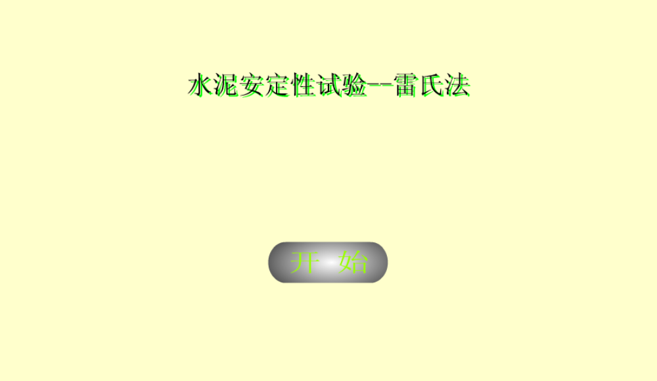
水泥安定性实验—雷氏法

Slide 56

水泥标准稠度用水量测定

Slide 57

水泥凝结时间测定

Slide 58
(3)强度
品种 | 强度等级 | 抗压强度/MPa |  | 抗折强度/MPa
 |  | 3d | 28d | 3d | 28d
硅酸盐 水泥 | 42.5 | 17.0 | ≥42.5 | 3.5 | 6.5
 | 42.5R | 22.0 |  | 4.0 | 6.5
 | 52.5 | 23.0 | ≥52.5 | 4.0 | 7.0
 | 52.5R | 27.0 |  | 5.0 | 7.0
 | 62.5 | 28.0 | ≥62.5 | 5.0 | 8.0
 | 62.5R | 32.0 |  | 5.5 | 8.0
普通水泥 | 42.5 | 16.0 | ≥42.5 | 3.5 | 6.5
 | 42.5R | 21.0 |  | 4.0 | 6.5
 | 52.5 | 22.0 | ≥52.5 | 4.0 | 7.0
 | 52.5R | 26.0 |  | 5.0 | 7.0
矿渣水泥，火山灰水泥，粉煤灰水泥，复合水泥 | 32.5 | 10.0 | ≥32.5 | 2.5 | 5.5
 | 32.5R | 15.0 |  | 3.5 | 5.5
 | 42.5 | 15.0 | ≥42.5 | 3.5 | 6.5
 | 42.5R | 19.0 |  | 4.0 | 6.5
 | 52.5 | 21.0 | ≥52.5 | 4.0 | 7.0
 | 52.5R | 23.0 |  | 4.5 | 7.0

Slide 59
3.4通用硅酸盐水泥的组成与技术要求
观察与讨论
假凝现象
某工地使用某厂生产的硅酸盐水泥，加水拌和后，水泥浆体在短时间内迅速凝结。后经剧烈搅拌，水泥浆体又恢复塑性，随后过3 h才凝结。请讨论形成这种现象的原因。
讨论

Slide 60
假凝现象
讨论
此为水泥假凝现象。假凝是指水泥的一种不正常的早期固化或过早变硬现象。假凝与快凝不同，前者放热量甚微，且经剧烈搅拌后浆体可恢复塑性，并达到正常凝结，对强度无不利影响。
假凝现象与很多因素有关，一般认为主要是由于水泥粉磨时磨内温度较高，使二水石膏脱水成半水石膏的缘故。当水泥拌水后，半水石膏迅速水化为二水石膏，形成针状结晶网状结构，从而引起浆体固化。另外，某些含碱较高的水泥，硫酸钾与二水石膏生成钾石膏迅速长大，也会造成假凝。

Slide 61
3.4 通用硅酸盐水泥的组成与技术要求
工程实例分析
现象
水泥凝结时间前后变化
某立窑水泥厂生产的普通水泥游离氧化钙含量较高，加水拌和后初凝时间仅40 min，本属于废品。但后来放置1个月，凝结时间又恢复正常，而强度下降。
原因分析

Slide 62
水泥凝结时间前后变化
原因分析
①该立窑水泥厂的普通硅酸盐水泥游离氧化钙含量较高，该氧化钙相当部分的煅烧温度较低。加水拌和后，水与氧化钙迅速反应生成氢氧化钙，并放出水化热，使浆体的温度升高，加速了其他熟料矿物的水化速度，从而产生了较多的水化产物，形成了凝聚结晶网结构，凝结时间较短。
②水泥放置一段时间后，吸收了空气中的水汽，大部分氧化钙生成氢氧化钙，或进一步与空气中的二氧化碳反应，生成碳酸钙。故此时加入拌和水后，不会再出现原来的水泥浆体温度升高、水化速度过快、凝结时间过短的现象。但其他水泥熟料矿物也会和空气中的水汽反应，部分产生结团、结块，使强度下降。

Slide 63
3.5通用硅酸盐水泥的水化硬化与性能
基础知识
3.5.1 硅酸盐水泥的水化硬化
3.5.2 通用硅酸盐水泥的水化硬化
思考：硅酸盐水泥所要求的终凝结时间短于其它通用硅酸盐水泥。这与其水化过程有何关联？
3.5.3 通用硅酸盐水泥石的性能特点及应用

Slide 64
3.5.1 硅酸盐水泥的水化硬化
1. 硅酸盐水泥熟料矿物的水化
(1)硅酸三钙的水化
(2)硅酸二钙的水化
(3)铝酸三钙的水化
(4)铁相固溶体的水化
2. 硅酸盐水泥的凝结硬化
硅酸盐水泥水化初期，水化产物的数量较少，水泥浆还具有良好的可塑性。随后水化产物的数量不断增加，自由水分不断减少，水化产物颗粒间逐渐接近，部分颗粒粘结在一起形成了一定的网状结构，水泥浆体失去可塑性，产生凝结。石膏对硅酸盐水泥水化起缓凝剂作用。

Slide 65
(1)硅酸三钙水化
硅酸三钙在常温下的水化反应如下：
3CaO·SiO₂＋nH₂O＝xCaO·SiO₂·yH₂O＋(3－x)Ca(OH)₂
硅酸三钙的反应速度较快，生成了水化硅酸钙(C-S-H凝胶)胶体，并以凝胶的形态析出，构成具有很高强度的空间网状结构，生成的氢氧化钙以晶体的形态析出。

Slide 66
(2)硅酸二钙的水化
β-C₂S的水化与C₃S相似，只不过水化速度较慢而已。
2CaO·SiO₂＋nH₂O＝xCaO·SiO₂·yH₂O＋(2－x)Ca(OH)₂
所形成的水化硅酸钙在C/S和形貌方面与C₃S水化生成物无大的区别，故也称为C-S-H凝胶。但Ca(OH)₂生成量比C₃S的少，结晶却粗大些。

Slide 67
(3)铝酸三钙的水化
铝酸三钙的水化迅速，放热快，其水化产物组成和结构受液相CaO浓度和温度的影响很大，先生成介稳状态的水化铝酸钙，最终转化为水石榴石 （C₃AH₆）。
在有石膏的情况下，C₃A水化的最终产物与起石膏掺入量有关。最初形成的三硫型水化硫铝酸钙，简称钙矾石，常用AFt表示。若石膏在C₃A完全水化前耗尽，则钙矾石与C₃A作用转化为单硫型水化硫铝酸钙(AFm)。水泥中掺入适量石膏，与C₃A起反应，调节凝结时间，如不掺入石膏或石膏掺量不足时，水泥会发生瞬凝现象。

Slide 68
(4)铁相固溶体的水化
水泥熟料中铁相固溶体可用C₄AF作为代表。它的水化速率比C₃A略慢，水化热较低，即使单独水化也不会引起快凝。其水化反应及其产物与C₃A很相似。铁相固溶体的水化产物的强度问题较复杂，组成的变化对其强度的影响较大，纯的C₄AF强度较低，但固溶了其它组分后则可有较大幅度的提高。

Slide 69
3.5.2 通用硅酸盐水泥的水化硬化
1. 硅酸盐水泥和普通水泥
早期强度高，水化热较大，抗冻性较好，耐蚀性差，干缩较小。适用于一般土建工程混凝土、高强混凝土、预应力钢筋混凝土，以及受反复冰冻作用的结构。
2.矿渣水泥
早期强度较低，后期强度增长较快，水化热较低，耐热性好，耐蚀性较强，抗冻性差，干缩性较大，泌水较多。适用于高温车间和有耐热耐火要求的混凝土结构，大体积混凝土结构，蒸汽养护的构件，有抗硫酸盐侵蚀要求的工程。
3.火山灰水泥和粉煤灰水泥
早期强度较低，后期强度增长较快，水化热较低，耐蚀性较强，抗渗性好，抗冻性差。火山灰水泥干缩大；粉煤灰水泥干缩性较小，抗裂性较高。（思考差异原因）它们适用于大体积混凝土结构和有抗渗要求的混凝土结构，蒸汽养护的构件和有杭硫酸盐侵蚀要求的工程。火山灰水泥一般不适用于干燥环境中。

Slide 70
3.5.3 通用硅酸盐水泥石的性能与应用
1.硅酸盐水泥和普通水泥
2.矿渣水泥、火山灰水泥、粉煤灰水泥和复合水泥
思考1：火山灰与粉煤灰的化学成分相近，为何一般火山灰水泥的干缩大于粉煤灰水泥？
思考2：

Slide 71
3.5.3 通用硅酸盐水泥的性能与应用
1. 硅酸盐水泥和普通水泥
早期强度高，水化热较大，抗冻性较好，耐蚀性差，干缩较小。适用于一般土建工程混凝土、高强混凝土、预应力钢筋混凝土，以及受反复冰冻作用的结构。

Slide 72
3.5.3 通用硅酸盐水泥的性能与应用
2.矿渣水泥
早期强度较低，后期强度增长较快，水化热较低，耐热性好，耐蚀性较强，抗冻性差，干缩性较大，泌水较多。适用于高温车间和有耐热耐火要求的混凝土结构，大体积混凝土结构，蒸汽养护的构件，有抗硫酸盐侵蚀要求的工程。
3.火山灰水泥和粉煤灰水泥
早期强度较低，后期强度增长较快，水化热较低，耐蚀性较强，抗渗性好，抗冻性差。火山灰水泥干缩大；粉煤灰水泥干缩性较小，抗裂性较高。它们适用于大体积混凝土结构和有抗渗要求的混凝土结构，蒸汽养护的构件和有杭硫酸盐侵蚀要求的工程。火山灰水泥一般不适用于干燥环境中。
4.复合水泥

Slide 73
3.5通用硅酸盐水泥的水化硬化与性能
观察与讨论
某停车场混凝土不耐磨
某施工队使用一立窑水泥厂生产的普通水泥铺筑停车场。该水泥颜色为较深的灰黑色，据了解是以煤渣作混合材料，混凝土的水灰比为0.55。完工后一个月发现混凝土强度正常，边部切割后观察，混凝土基本无大的孔洞。但表面耐磨性差，且在局部低凹表面的颜色为明显不同的灰黑色，其耐磨性更差。水泥经检验强度及安定性等合格，但烧失量为6.3％。请分析原因。
讨论

Slide 74
某停车场混凝土不耐磨
讨论
经检测该水泥烧失量不合格。造成烧失量高于标准规定有几种可能：
a. 熟料烧不透
b. 石膏杂质多
c. 混合材料本身烧失量大，且掺量高
从现象来看，最后一点的问题估计是主要的。在局部低凹表面灰黑色的水泥浆含较多烧失量高的煤渣，而这些煤渣的耐磨性较差，使该停车场混凝土耐磨性差。另外，该混凝土水灰比过大，亦有利于混凝土的离析，煤渣的富集。从切割边部混凝土观察知混凝土基本无大孔洞，这可知混凝土的流动性较大，且振捣已相当充分。但对于水灰比较大的混凝土若振捣过度，更易离析、泌水，使煤渣在表面富集，使混凝土表面不耐磨。

Slide 75
工程实例分析
3.5 通用硅酸盐水泥的水化硬化与性能
(1)某机场道肩混凝土破坏
现象
某机场道肩混凝土于1995年7-11月施工，当年10月就发现网状裂缝，次年6月表面层开始剥落。该混凝土使用某立窑水泥厂生产的普通硅酸盐水泥。该厂当时生产的熟料呈暗红色，还有一些白色物质。钻取破坏与未破坏的混凝土各加工成试件，未被破坏混凝土强度可满足设计要求，密实，颜色为正常的青灰色。而已破坏的混凝土强度大大下降，低于设计值，劈开可见砂浆层与集料之间粘结疏松。经X射线衍射分析可知，已破坏混凝土试样有大量Ca(OH)2和大量CaCO3。
原因分析

Slide 76
原因分析
经有关单位研究认为，该混凝土破坏主要是由于水泥质量不稳定所致，水泥中有一定数量的游离氧化钙存在，以及大量生成的钙矾石造成混凝土膨胀开裂。且由于水泥质量不稳定，给混凝土施工造成不便。水泥凝结时间或长或短，使混凝土施工质量得不到保证。

Slide 77
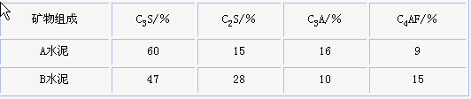
工程实例分析
（2）熟料矿物组成对早期强度及水化热的影响
现象
以下是A、B两种硅酸盐水泥熟料矿物组成百分比含量，请分析A、B两种硅酸盐水泥的早期强度及水化热的差别。
讨论

Slide 78
讨论
硅酸盐水泥熟料矿物各具特性。
C3S在最初四个星期内强度发展迅速，它实际上决定着硅酸盐水泥四个星期以内的强度。C3S的水化热较多，其含量也最多，故它放出的热量最多，但其耐腐蚀性较差。C3A硬化速度最快，但强度低，其对硅酸盐水泥在1～3 d或稍长的时间内的强度起到一定作用；C3A的水化热多；耐腐蚀性最差。
A水泥的C3S及C3A含量高，而C3S及C3A的早期强度及水化热都较高，故A硅酸盐水泥的早期强度与水化热高于B水泥。

Slide 79
工程实例分析
（3）挡墙开裂与水泥的选用
现象
某大体积的混凝土工程，浇筑两周后拆模，发现挡墙有多道贯穿型的纵向裂缝。该工程使用某立窑水泥厂生产的42.5Ⅱ型硅酸盐水泥，其熟料矿物组成如下： 
C3S 61％；C2S 14％；C3A 14％；C4AF 11％。
原因分析

Slide 80
原因分析
由于该工程所使用的水泥C₃A和C₃S含量高，导致该水泥的水化热高，且在浇筑混凝土中，混凝土的整体温度高，以后混凝土温度随环境温度下降，产生冷缩，造成贯穿型的纵向裂缝。
防治措施：
首先，对大体积的混凝土工程宜选用低水化热，即C₃A和C₃S的含量较低的水泥。其次，水泥用量及水灰比也需适当控制。

Slide 81
3.6 特性水泥和专用水泥
基础知识
3.6.1 铝酸盐水泥
3.6.2 中热水泥和低热矿渣水泥
3.6.3 道路水泥
3.6.4 其他水泥

Slide 82
3.6.1 铝酸盐水泥
铝酸盐水泥是以石灰石和铝矾为主要原料，经煅烧至全部或部分熔融，得到以铝酸钙为主要矿物的熟料，经磨细而成的水硬性胶凝材料，代号为CA。其主要矿物组成为：CA、CA₂，还有少量C₁₂A₇、C₂AS和微量的尖晶石和钙钛石以及铁相，可能为C₂F，也可能为CF₂、Fe₂0₃、Fe0等。铝酸盐水泥的早期强度发展迅速，适用于工期紧急的工程，如国防、道路和特殊抢修工程等。
铝酸盐水泥最适宜的硬化温度为15℃左右，一般不得超过25℃。如温度过高，水化铝酸一钙和水化铝酸二钙会转变成水化铝酸三钙，固相体积减少，孔隙率大大增加，强度显著降低。因此，铝酸盐水泥混凝土不能进行蒸汽养护，也不宜在高温季节施工。

Slide 83
3.6.2 中热水泥和低热矿渣水泥
中热硅酸盐水泥和低热矿渣硅酸盐水泥的主要特点为水化热低，适用于大坝和大体积混凝土工程。
 中热硅酸盐水泥是由适当成分的硅酸盐水泥熟料加入适量石膏磨细而成的具有中等水化热的水硬性胶凝材料，简称中热水泥。
 低热矿渣硅酸盐水泥是由适当成分的硅酸盐水泥熟料加入矿渣和适量石膏磨细而成具有低水化热的水硬性胶凝材料，简称低热矿渣水泥。其矿渣掺量为水泥质量的20％～60％，允许用不超过混合材料总量50％的磷渣或粉煤灰代替矿渣。

Slide 84
3.6.3 道路水泥
由较高铁铝酸钙含量的硅酸盐道路水泥熟料，0％～10％活性混合材料和适量石膏磨细制成的水硬性胶凝材料，称为道路硅酸盐水泥（简称道路水泥）。
对道路水泥的性能要求是：耐磨性好、收缩小、抗冻性好、抗冲击性好，有高的抗折强度和良好的耐久性。道路水泥的上述特性，主要依靠改变水泥熟料的矿物组成、粉磨细度、石膏加入量及外加剂来达到。

Slide 85
3.6.4 其他水泥
1. 白色硅酸盐水泥
由白色硅酸盐水泥熟料加入适量石膏，磨细制成的水硬性胶凝材料称为白色硅酸盐水泥（简称白水泥）。白水泥对白度有要求。
2. 砌筑水泥
凡由一种或一种以上的水泥混合材料，加入适量硅酸盐水泥熟料和石膏，经磨细制成的工作性较好的水硬性胶凝材料，称为砌筑水泥，代号M。砌筑水泥中混合材料掺加量按质量百分比计应大于50%，允许掺入适量的石灰石或窑灰。
3. 抗硫酸盐硅酸盐水泥
以适当成分的硅酸盐水泥熟料，加入适量石膏磨细制成的具有抵抗中等浓度硫酸根离子侵蚀的水硬性胶凝材料，称为中抗硫酸盐硅酸盐水泥，简称中抗硫水泥。以适当成分的硅酸盐水泥熟料，加入适量石膏，磨细制成的具有抵抗较高浓度硫酸根离子侵蚀的水硬性胶凝材料，称为高抗硫酸盐硅酸盐水泥，简称高抗硫水泥。

Slide 86
3.6 特性水泥和专用水泥
观察与讨论
钢筋混凝土开裂
某钢筋混凝土基墩使用5年后出现大量裂纹。经检查混凝土环境水，其pH=5.5；SO4²⁻含量为6 000 mg/L；Cl⁻含量为400 mg/L。该混凝土采用普通硅酸盐水泥。请讨论此钢筋混凝土开裂的原因。
讨论

Slide 87
钢筋混凝土开裂
讨论
此混凝土产生裂纹的关键原因为硫酸盐腐蚀，所使用的水泥不当。
该环境水pH=5.5，对于钢筋混凝土属弱腐蚀(pH=4.5～6为弱腐蚀)；Cl⁻含量<500 mg/L，环境水无氯离子腐蚀；而SO4²⁻含量>4 000 mg/L，属强硫酸腐蚀。而仅使用普通硅酸盐水泥，这是选用水泥不当所致。应选用高抗硫酸盐硅酸盐水泥。

Slide 88
3.6 特性水泥和专用水泥
工程实例分析
膨胀水泥与膨胀剂的应用
概况
硅酸盐水泥水化收缩，会产生裂缝。为此，引入膨胀组分如明矾石、石灰等以补偿收缩，或产生自应力。因大批量生产的膨胀水泥调节不同需求的膨胀量较困难。为适应不同工程的需求，又发展为膨胀剂，如我国较著名的U型膨胀剂（UEA）。
我国驻孟加拉国大使馆1991年2月正式开工，1992年6月竣工，被评为使馆建设“优质样板”工程。孟加拉国是世界暴风雨灾害中心区，年降雨量2 000～3 000 mm，雨期长达6个月，使馆区地势低洼，暴雨后地面积水深达500 mm。在该使馆工程地下室，楼板、公寓、地下室、室外游泳池、观赏池的混凝土中采用UEA膨胀剂防水混凝土，抗渗等级S8。用内掺法，掺入水泥量的12％，经长时间使用未发现混凝土收缩裂缝，使用效果好。 膨胀剂的应用除需正确选用品种、配比外，还需合理养护等一系列技术措施。

Slide 89

创新能力培养
(1) 提高石膏制品的耐水性
(2) 漫谈土壤固化剂

Slide 90

(1) 提高石膏制品的耐水性
一般的石膏制品耐水性较差，从而限制了石膏制品的应用。请考虑如何提高石膏制品的耐水性能。
创造性思维点拨

Slide 91
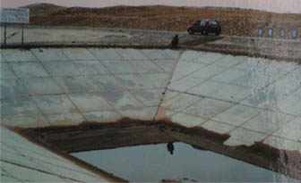
(2) 漫谈土壤固化剂
早在古希腊时期人们已经懂得利用石灰改良筑路用土，到20世纪40年代初，土壤稳定和固化技术迅速发展。有多种土壤固化剂广泛应用于固化公路、机场跑道的底基层，还可固化多种废弃物等。可用水泥掺入石膏、硫酸钠等作固化剂，还有离子交换型等固化剂。应用固化剂可加快施工速度，降低成本。
土壤固化剂在水利工程中的应用
新疆引额济乌引水工程，需穿过古尔班通古特沙漠腹地，沙漠渠全长168.4 km，按一般处理地基的方法费用太高，后采用固化剂将当地特细砂固化，就地取材加固渠床，节省了工程造价。

Slide 92
常见问题及解答
3-1 为何矿渣水泥、火山灰水泥的耐腐蚀性优于硅酸盐水泥？
3-1 解答
3-2 为何粉煤灰水泥的干缩性小于火山灰水泥？
3-2 解答
3-3 为何高铝水泥不宜在高于30℃的温度条件下养护？
3-3 解答

Slide 93
常见问题及解答
3-1 为何矿渣水泥、火山灰水泥的耐腐蚀性优于硅酸盐水泥？
解答：因为矿渣和火山灰与硅酸盐水泥熟料的水化产物氢氧化钙反应，生成水化硅酸钙等水化产物，使水泥石中的氢氧化钙含量大为降低，而氢氧化钙的耐腐蚀性较差。另一方面，形成较多的水化产物使水泥石结构更为致密，亦提高了水泥石的抗腐蚀能力。

Slide 94
常见问题及解答
3-2 为何粉煤灰水泥的干缩性小于火山灰水泥？
解答：粉煤灰多为表面致密的圆形颗粒，而火山灰是表面多孔形状不规则的颗粒。一般来说，在水泥浆体达到相同的流动度时，后者的需水量较多，使硬化后的水泥石干缩较大。

Slide 95
常见问题及解答
3-3 为何高铝水泥不宜在高于30℃的温度条件下养护？
解答：高铝水泥在水化的过程中，当温度低于20℃时，主要水化产物CaO·Al₂O₃·10H₂O,温度在20～30℃时，主要水化产物未2CaO·Al₂O₃·8H₂O，当温度大于30℃时主要水化产物未3CaO·Al₂O₃·6H₂O，该产物的强度较低，因而高铝水泥不宜在高于30℃的温度条件下养护。

